Slide 1
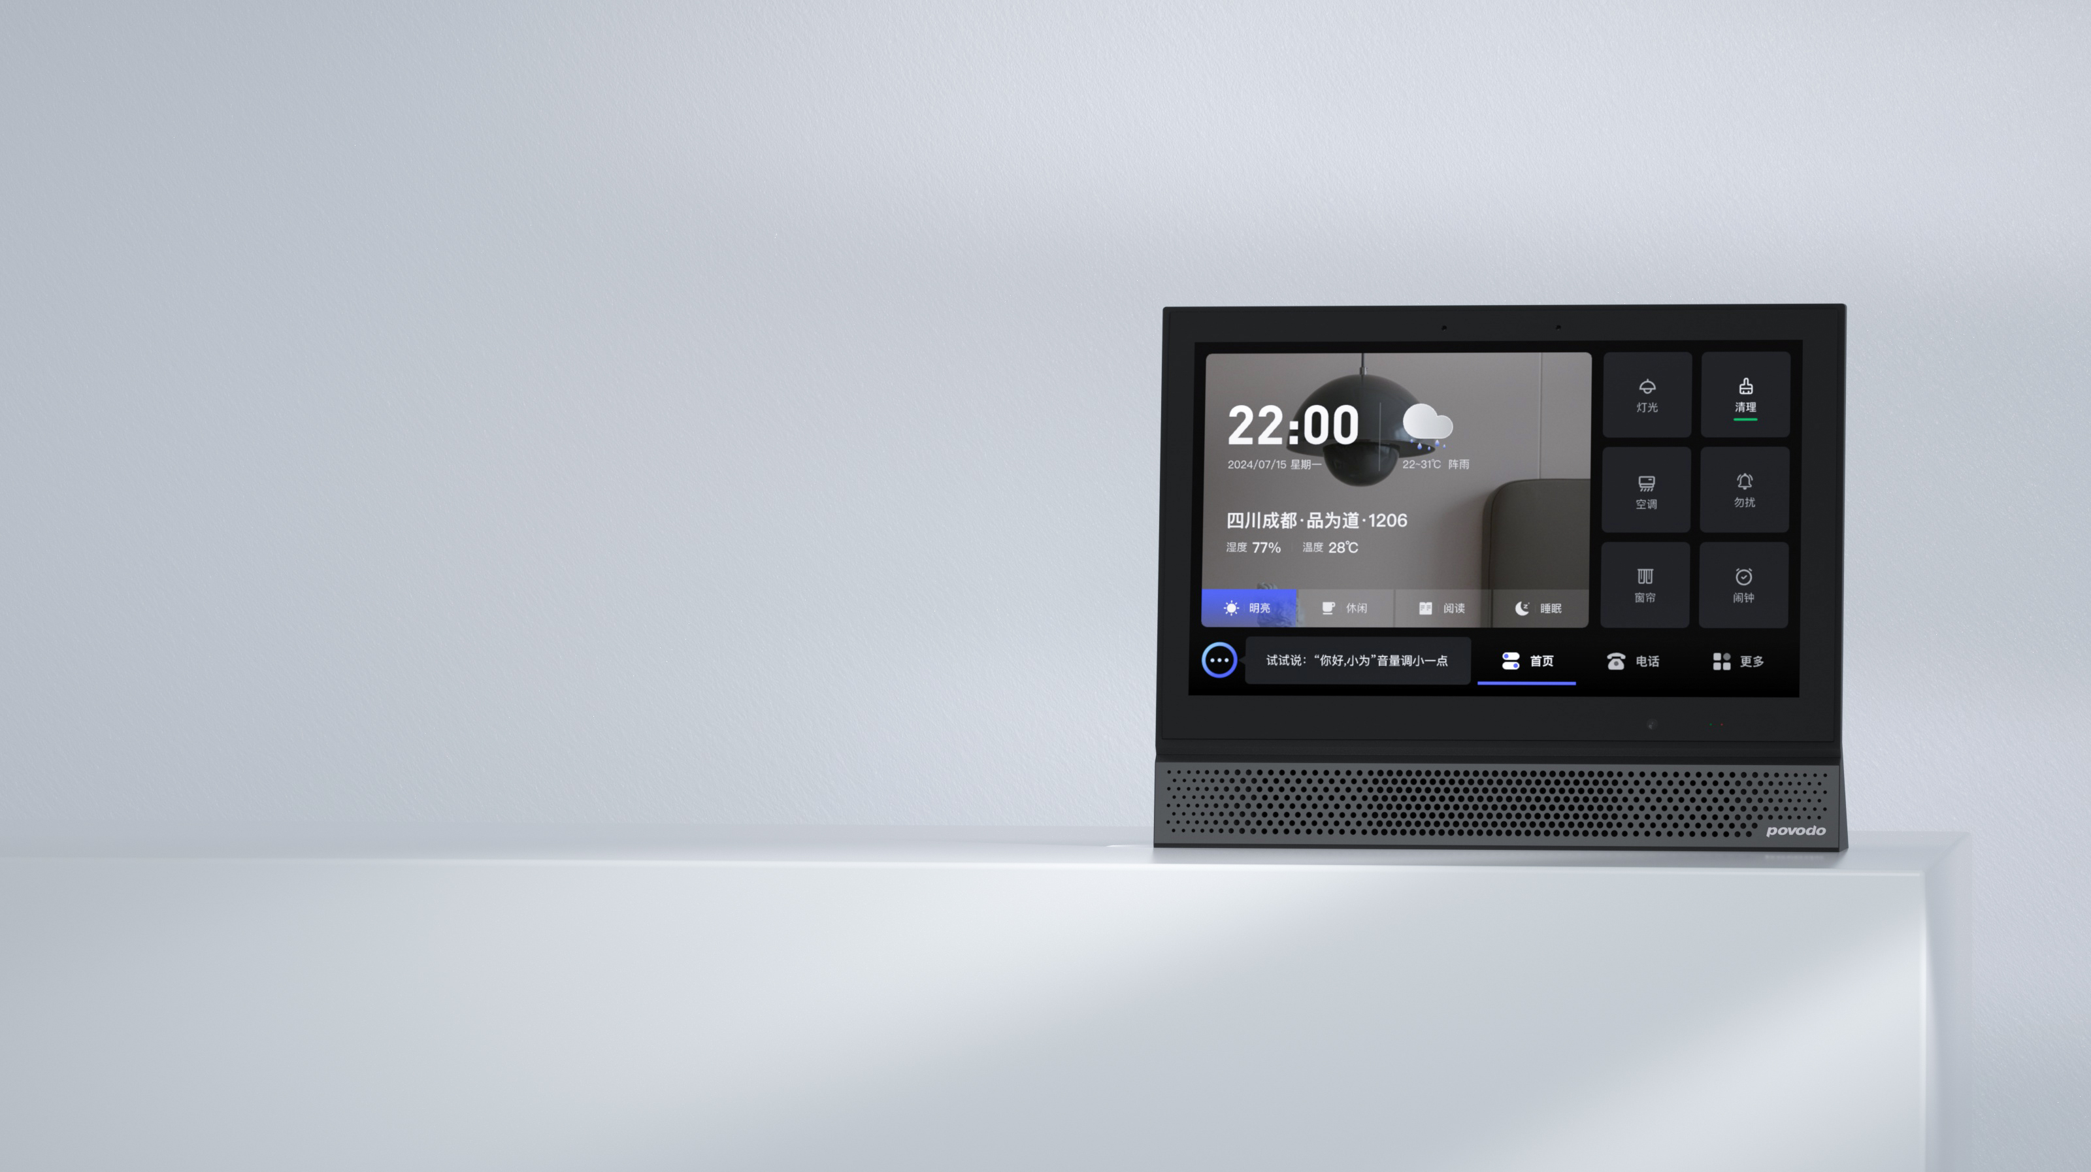

星级酒店案例
2025年5月更新
成都品为道电子技术有限公司

Slide 2
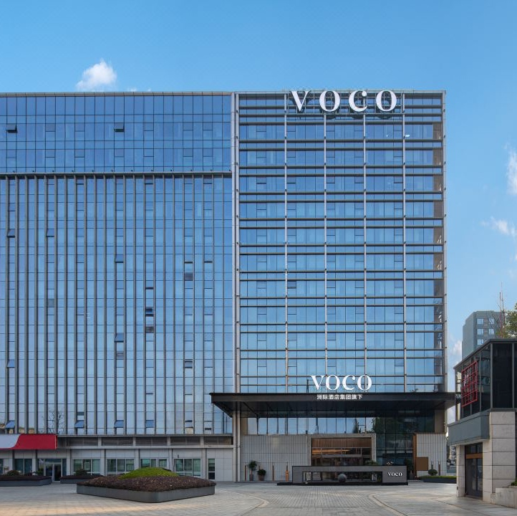

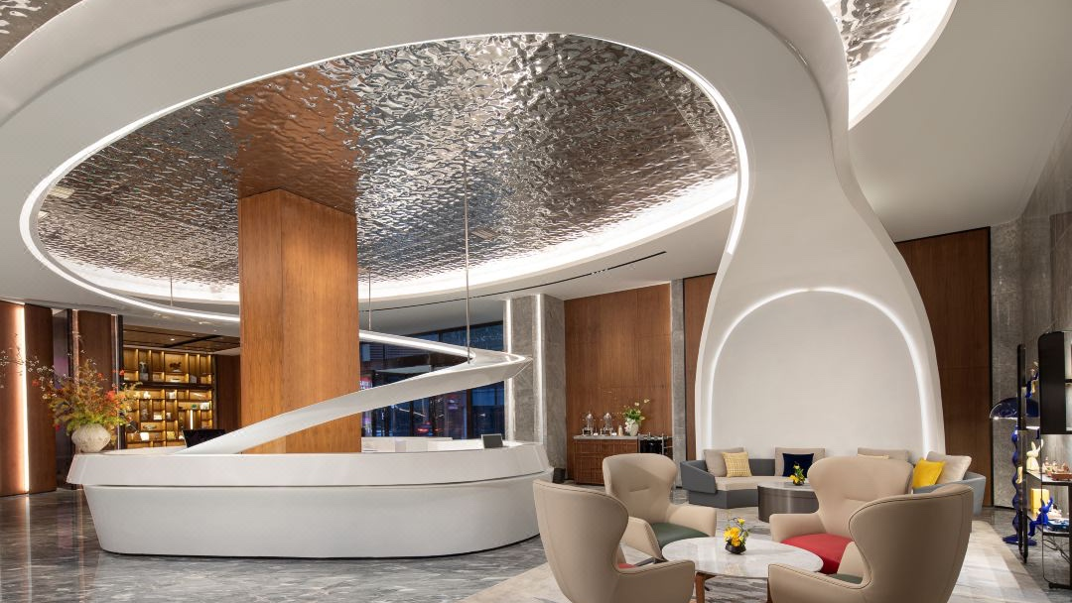
长沙机场voco酒店
湖南长沙

Slide 3
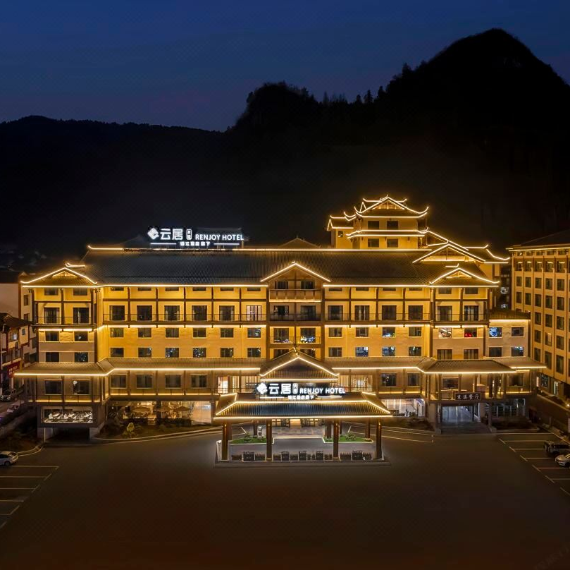
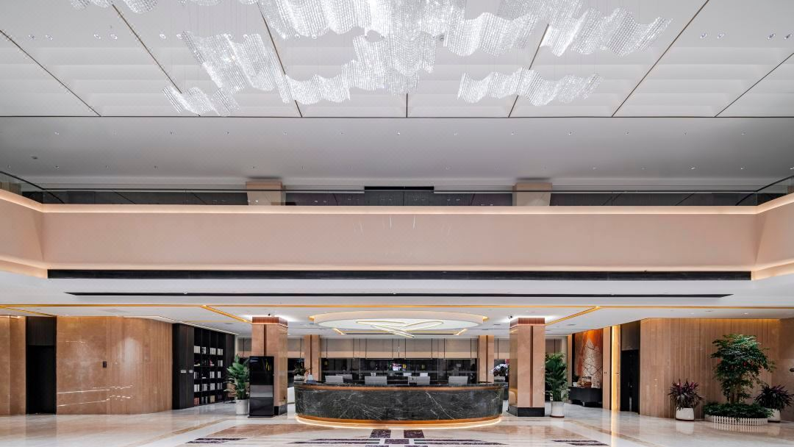
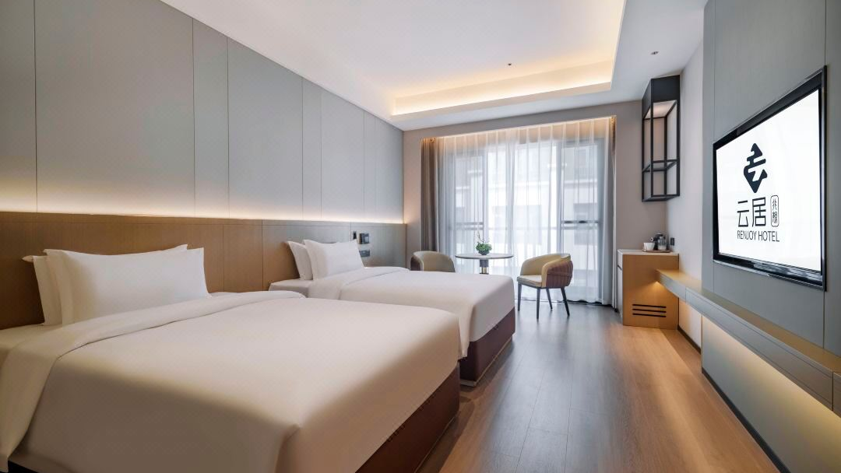
张家界锦江云居酒店
湖南张家界

Slide 4
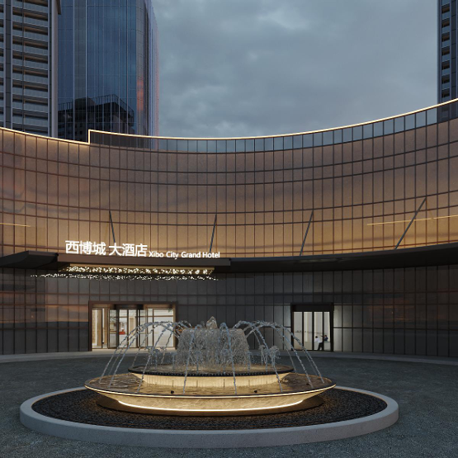
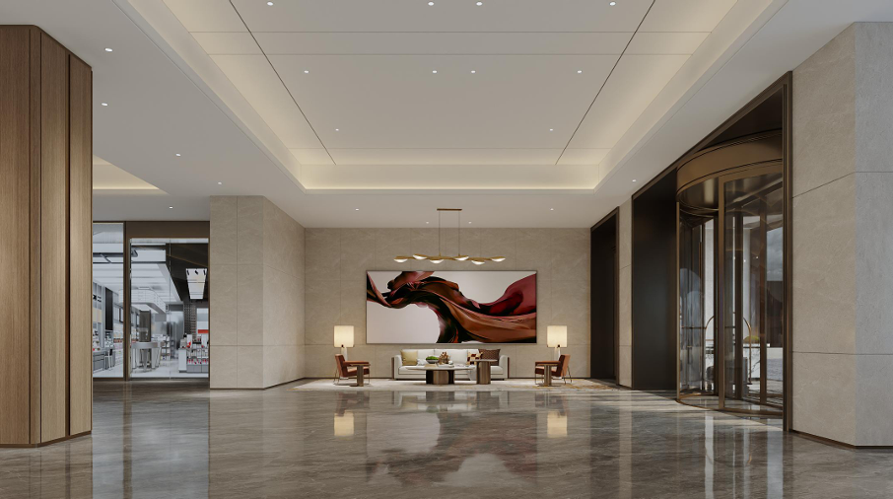
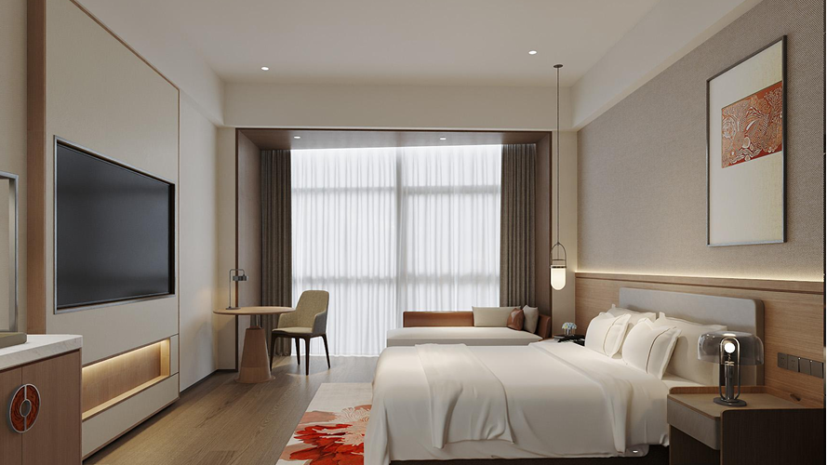
西博城大酒店
四川成都

Slide 5
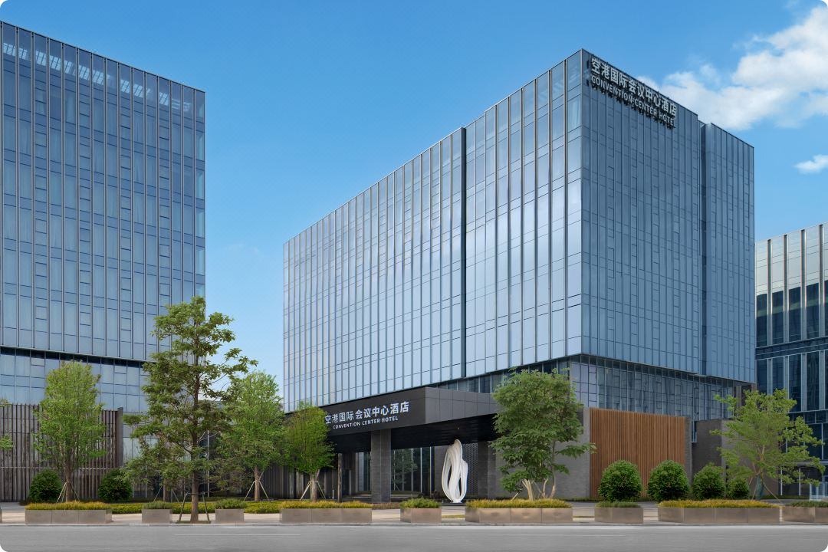
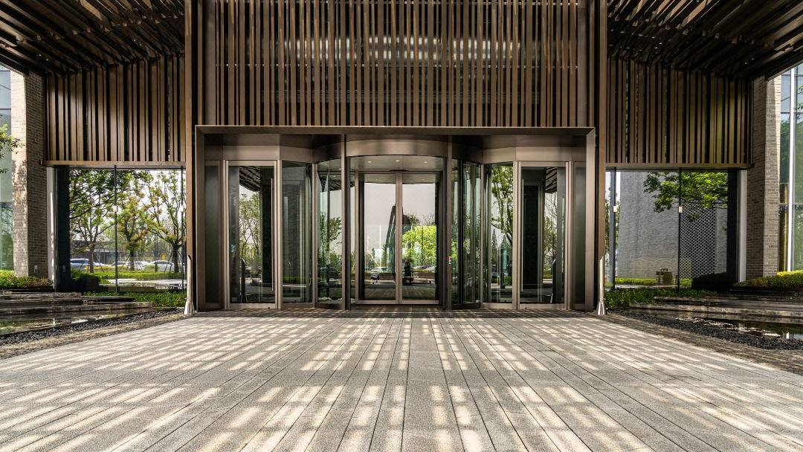

成都空港国际会议中心酒店
四川成都

Slide 6
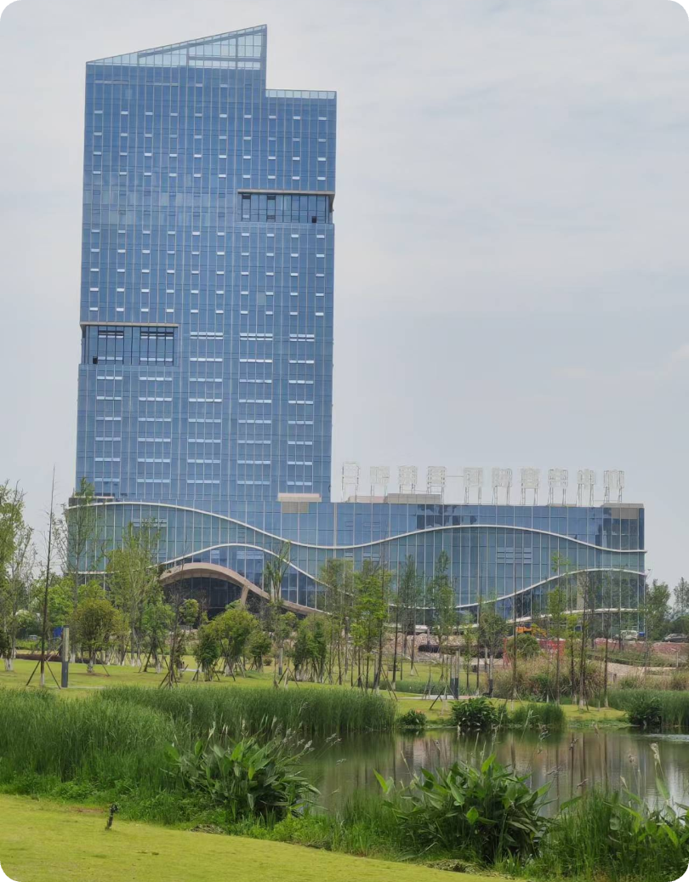
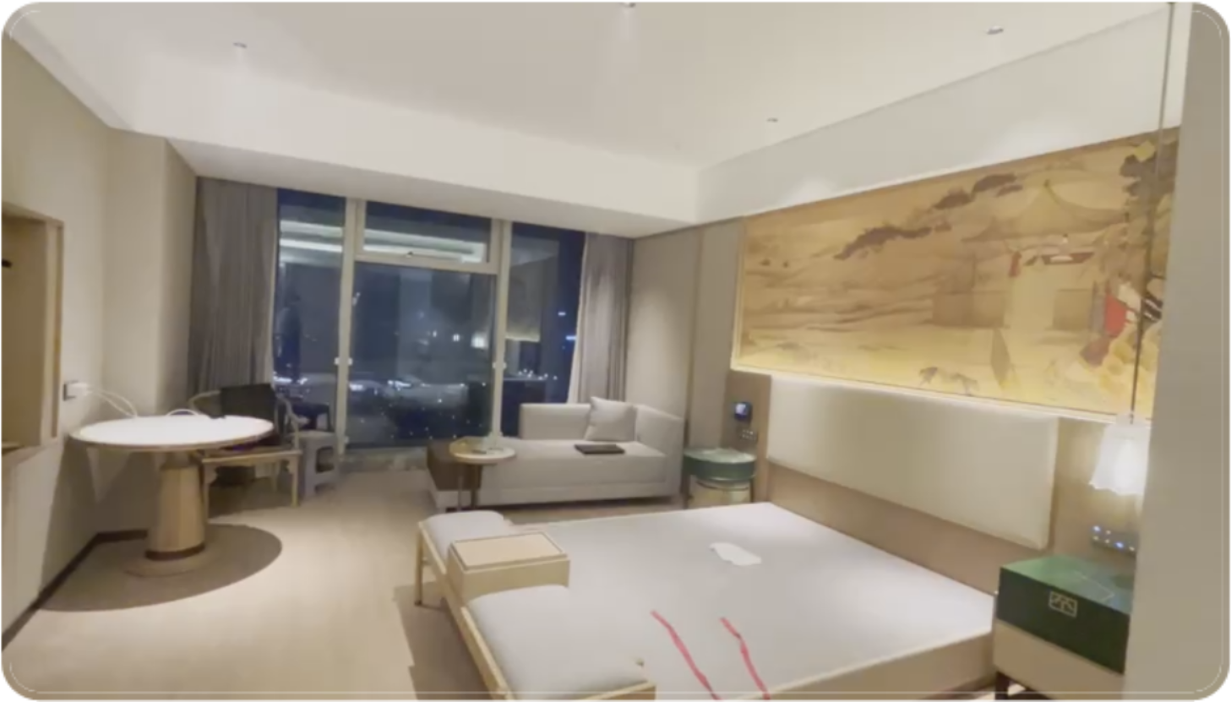
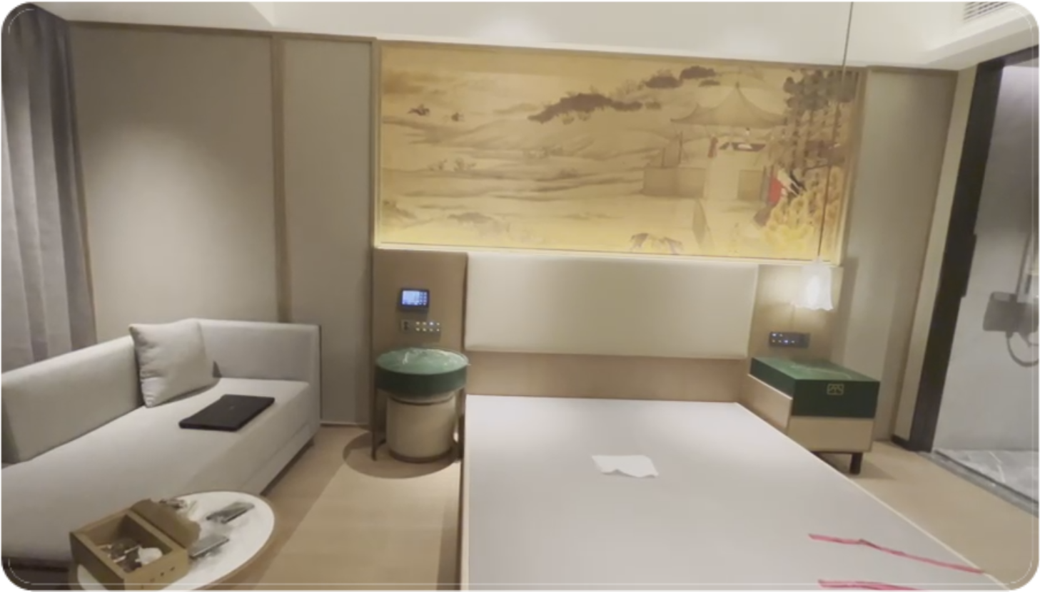
中国曲艺大酒店
四川广安

Slide 7
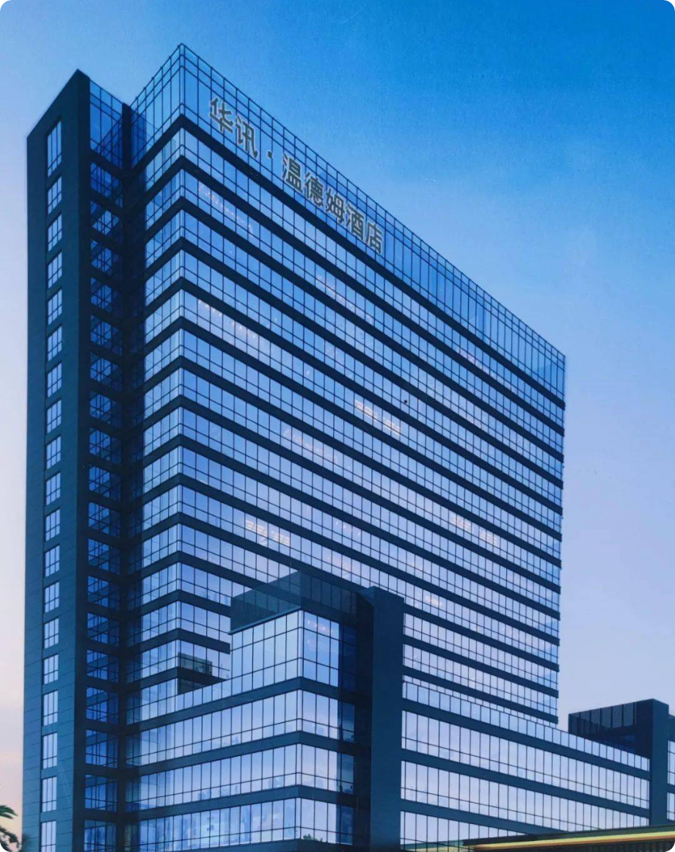
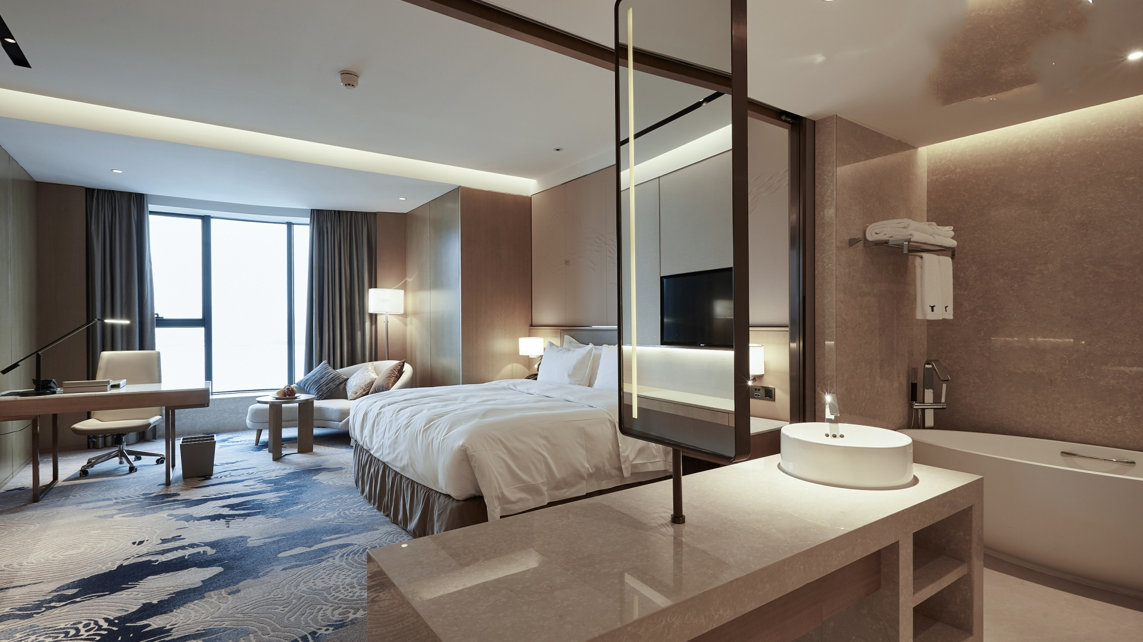

茂名华讯温德姆
广东茂名

Slide 8
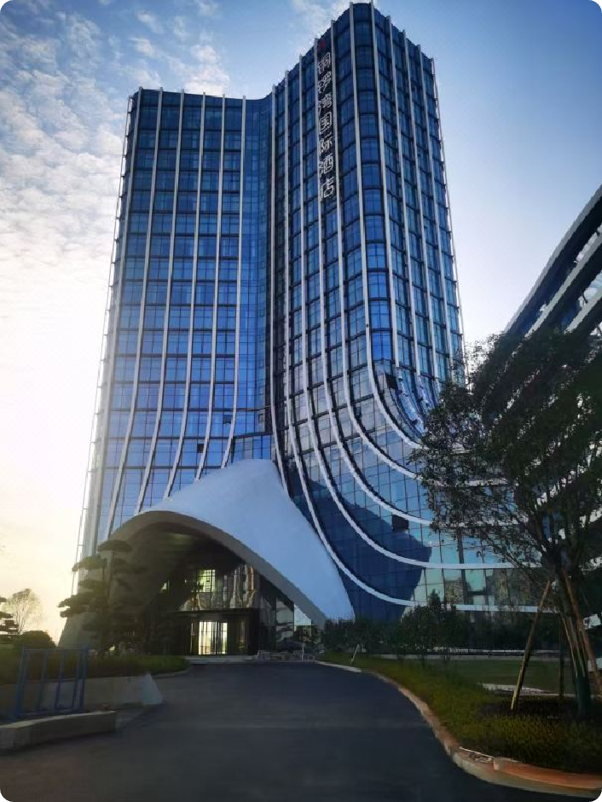
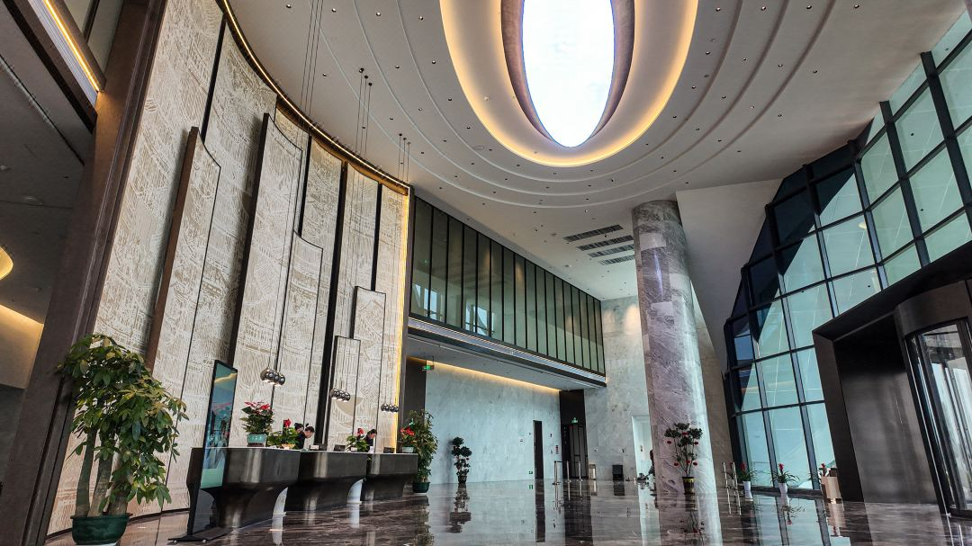
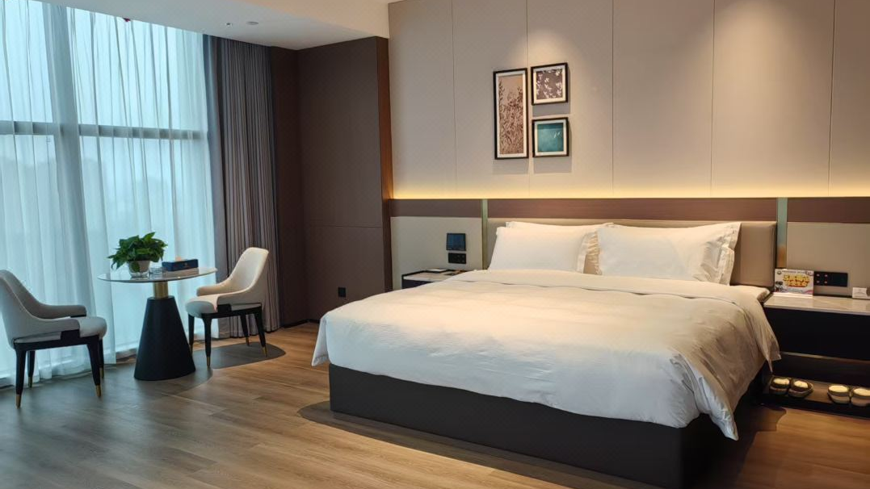
吉安永丰铜锣湾国际大酒店
江西吉安

Slide 9
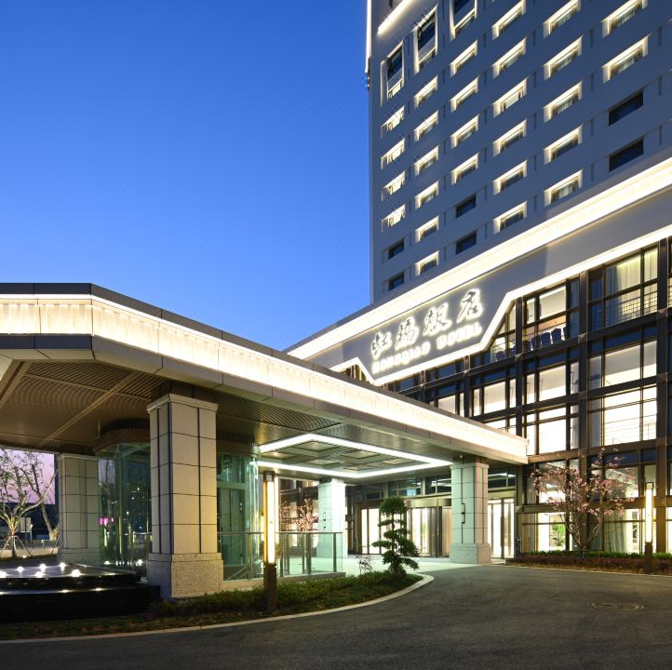
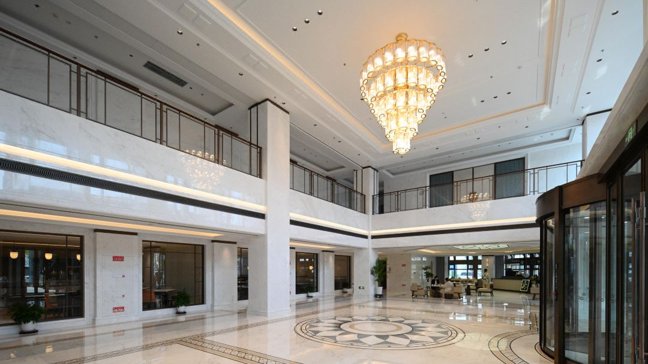
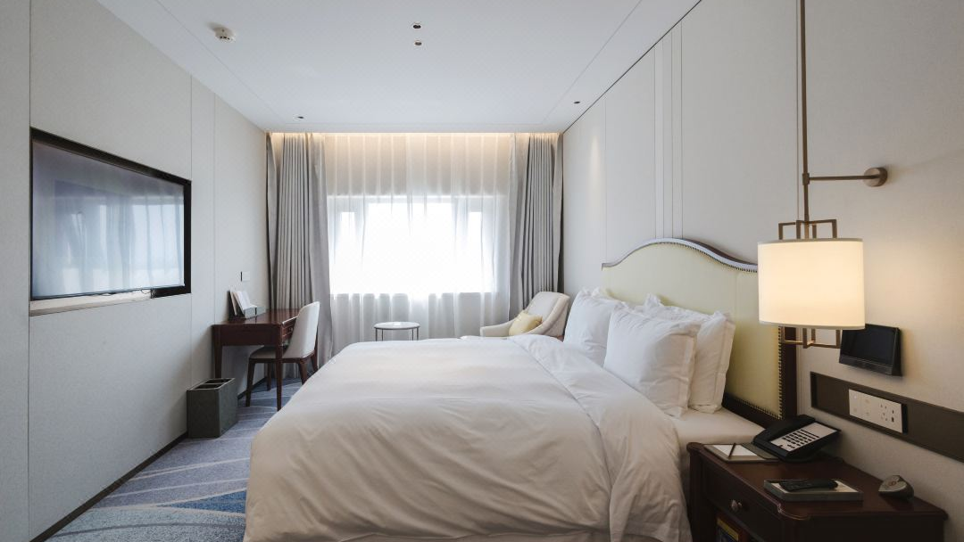
南京虹桥饭店(金陵改造)
江苏南京

Slide 10
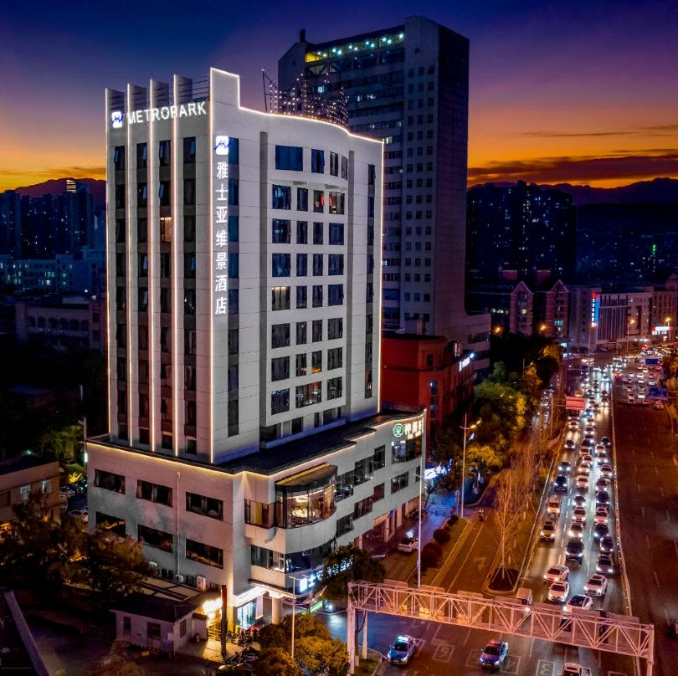
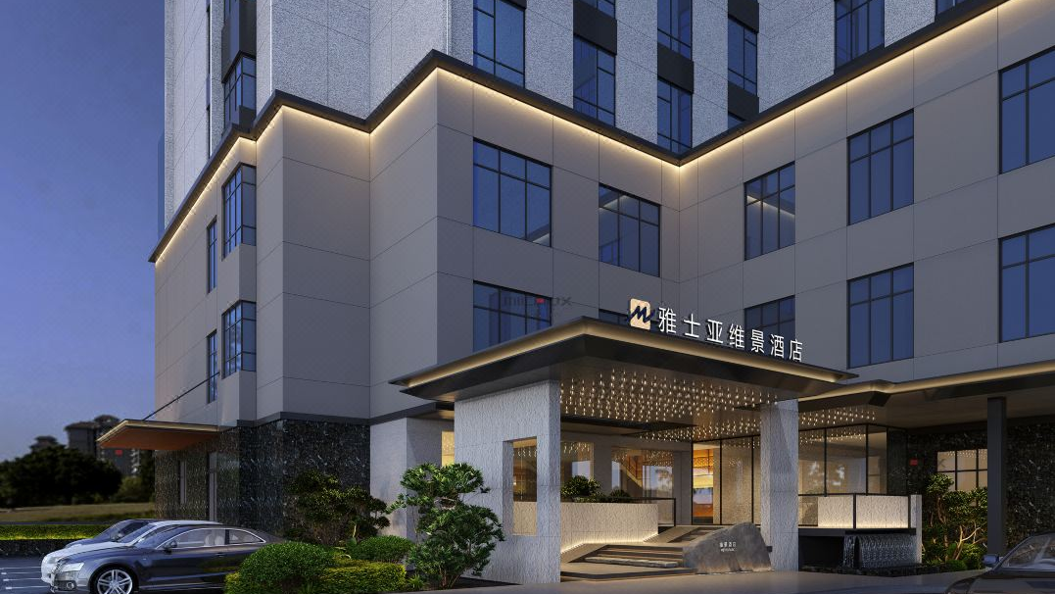
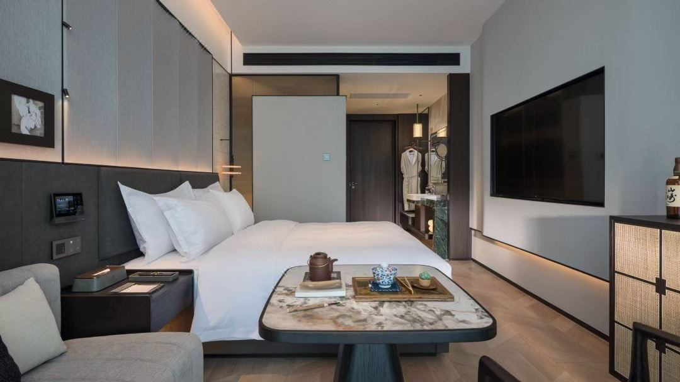
长沙雅士亚维景酒店
湖南长沙

Slide 11
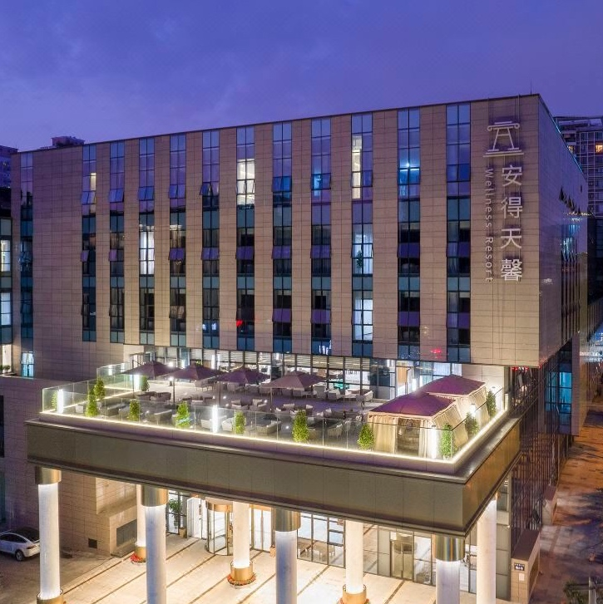
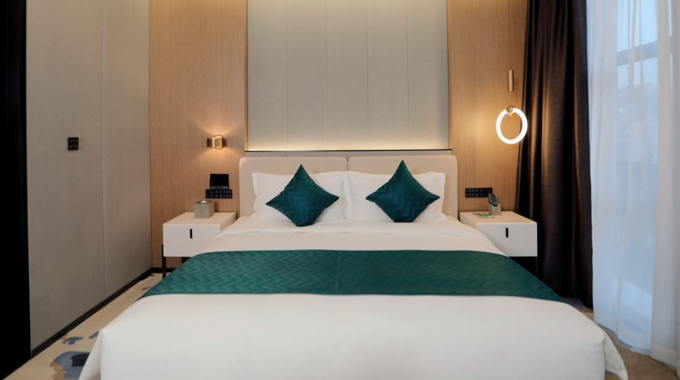
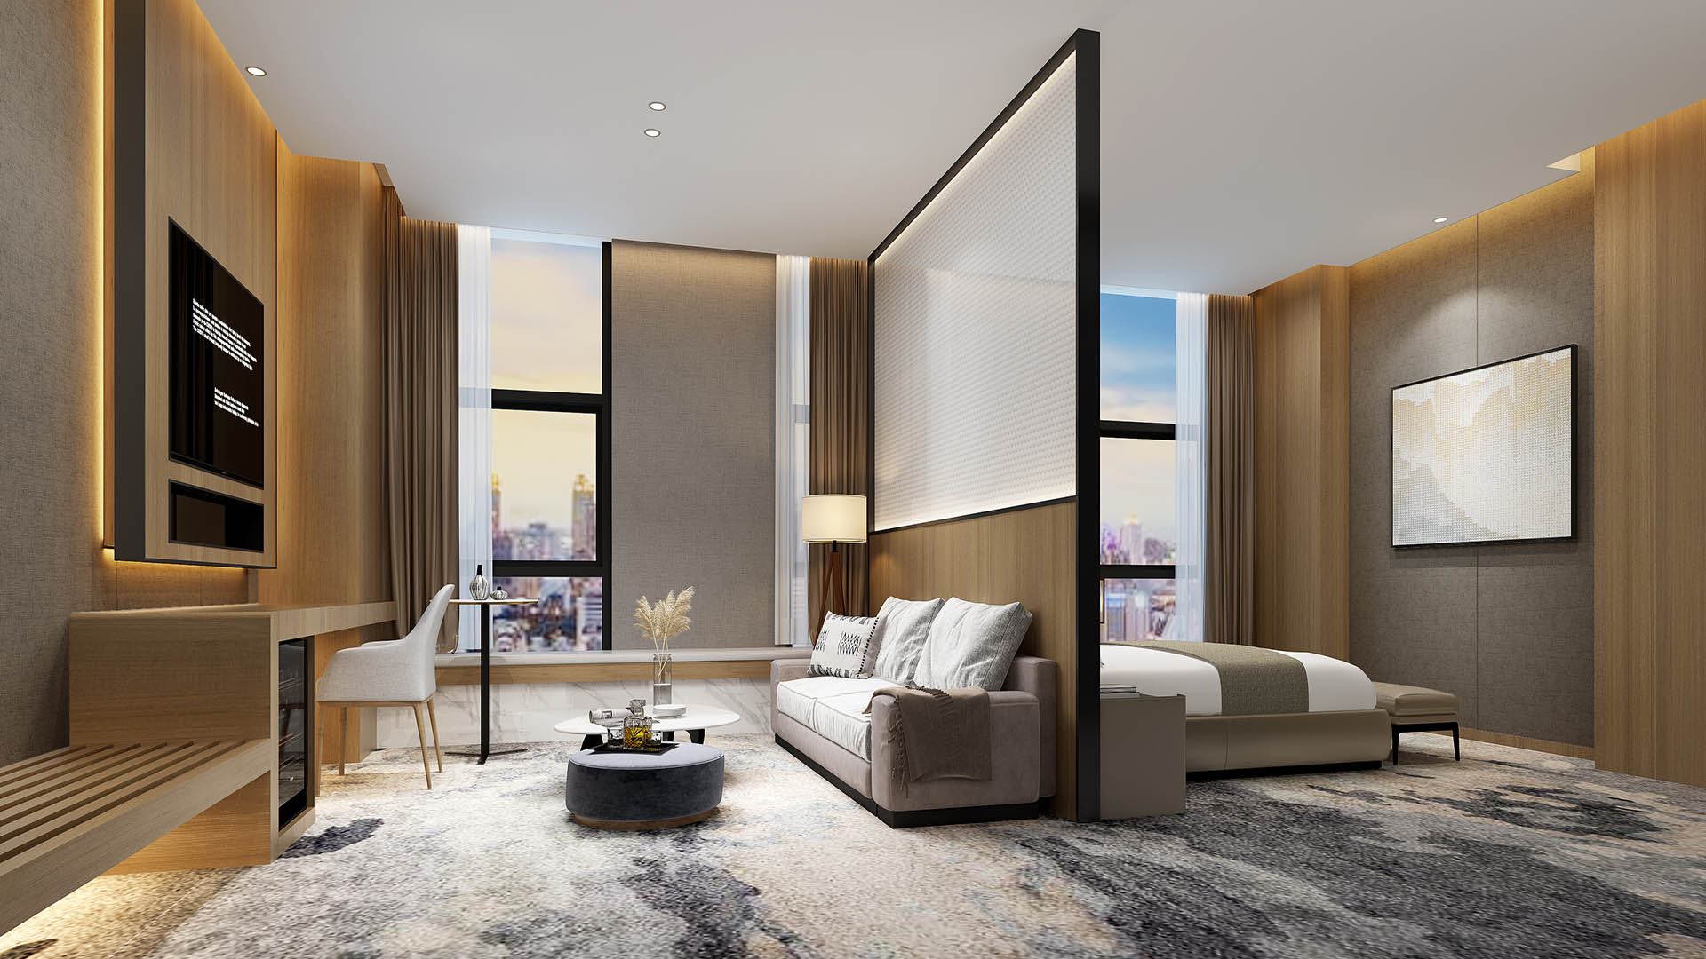
安逸·安得天馨酒店
四川成都

Slide 12
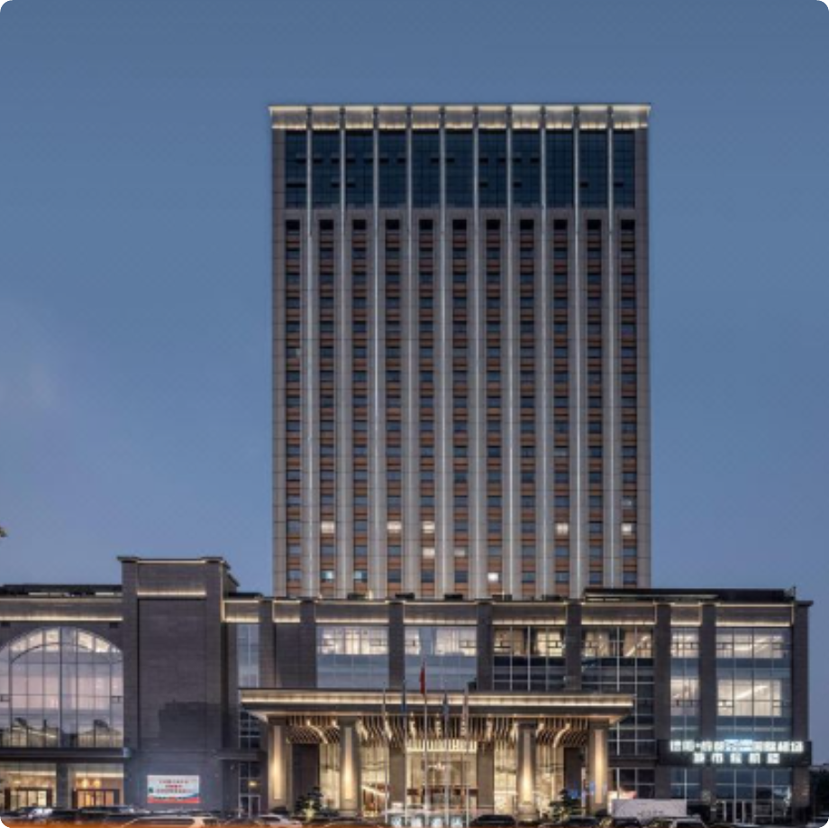
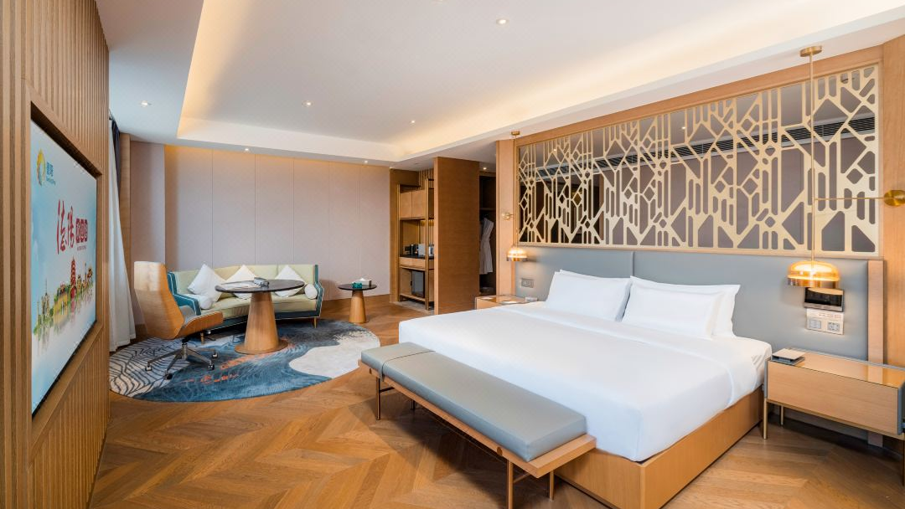
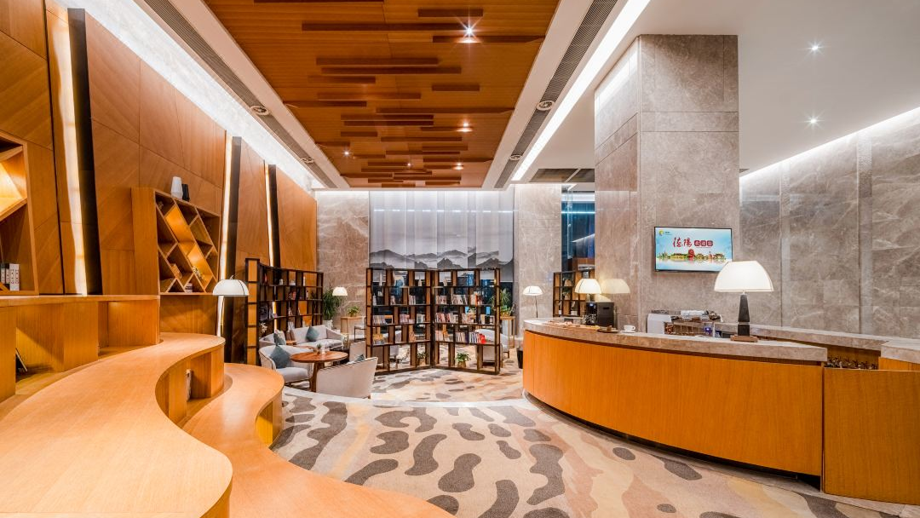
德阳汉瑞酒店
四川德阳

Slide 13
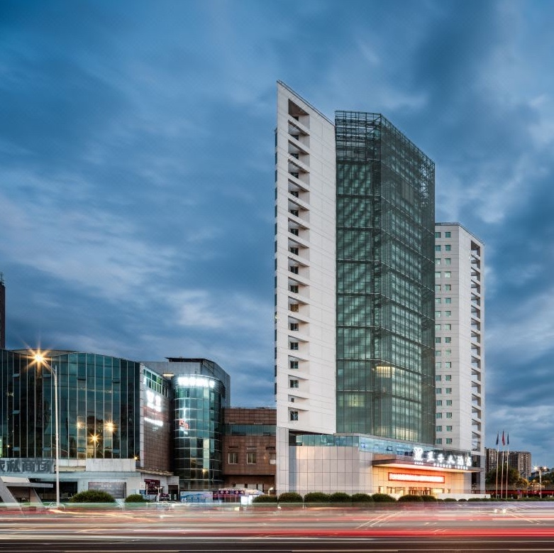
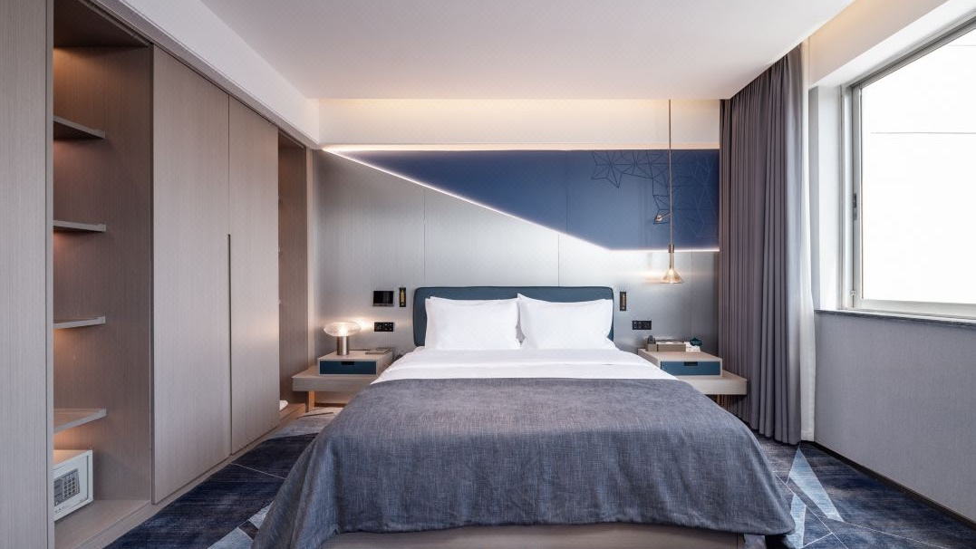
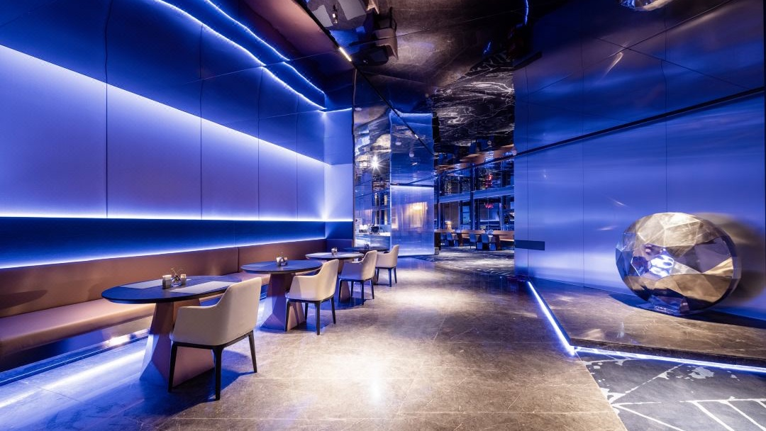
绵阳王子大酒店
四川绵阳

Slide 14

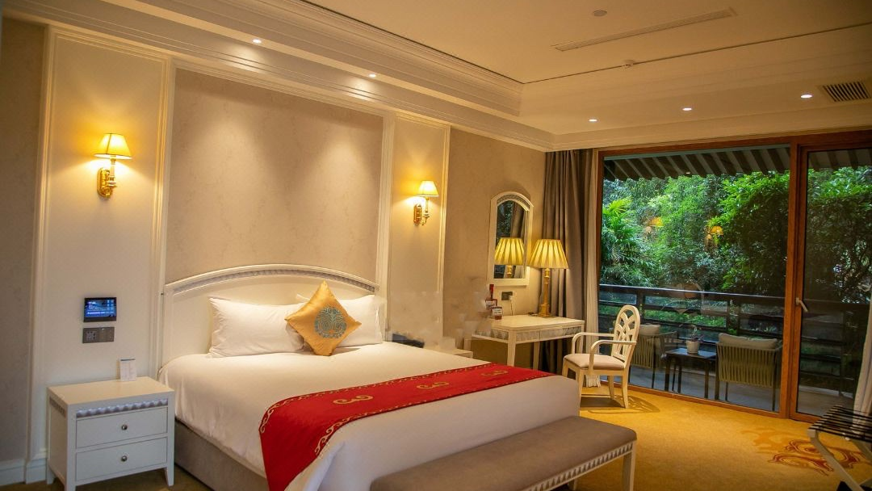
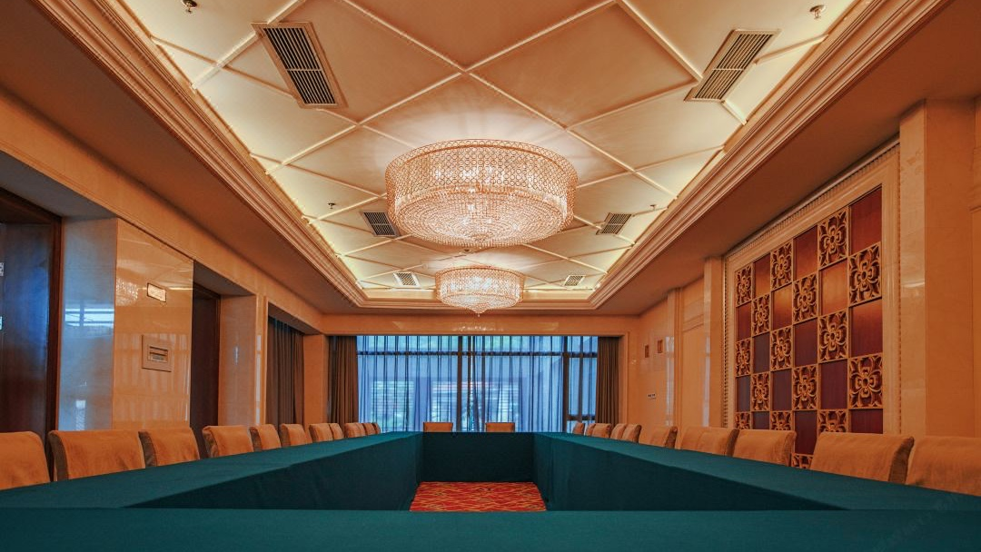
西昌邛海宾馆
四川凉山

Slide 15
长沙机场voco酒店
湖南长沙

Slide 16
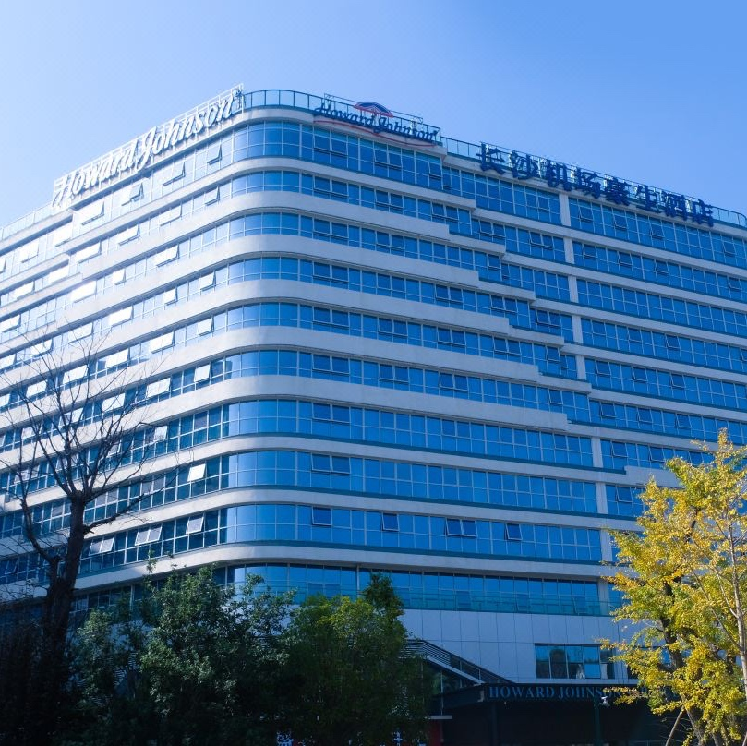
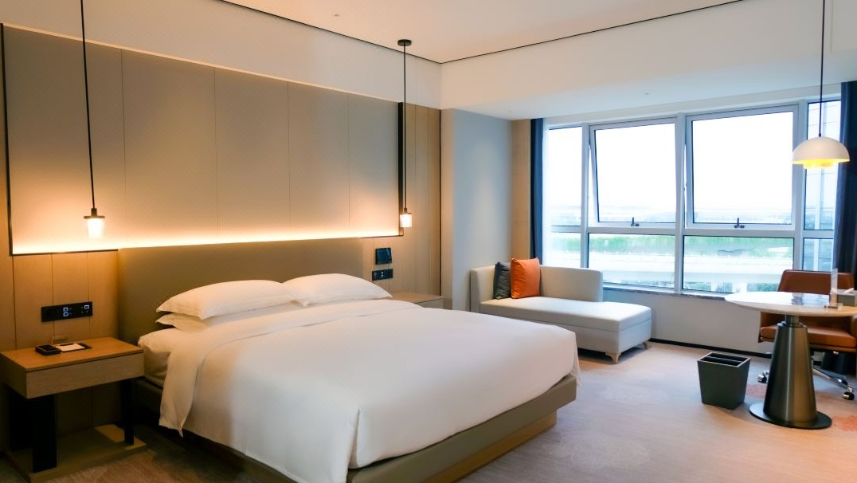
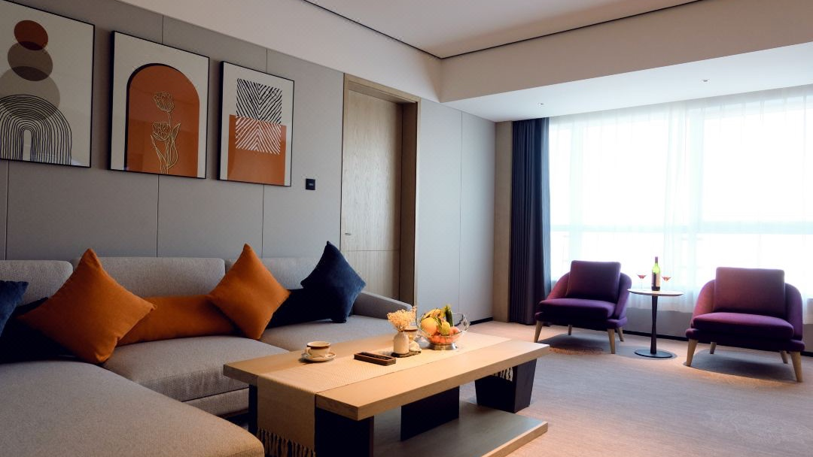
长沙机场豪生酒店
湖南长沙

Slide 17
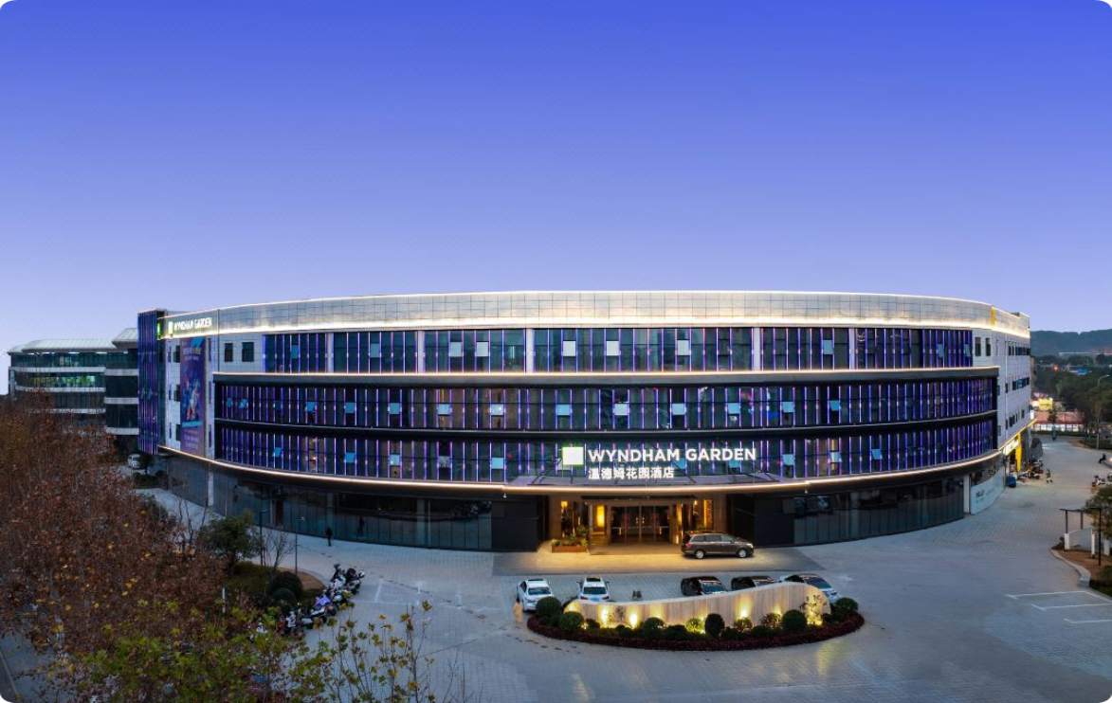
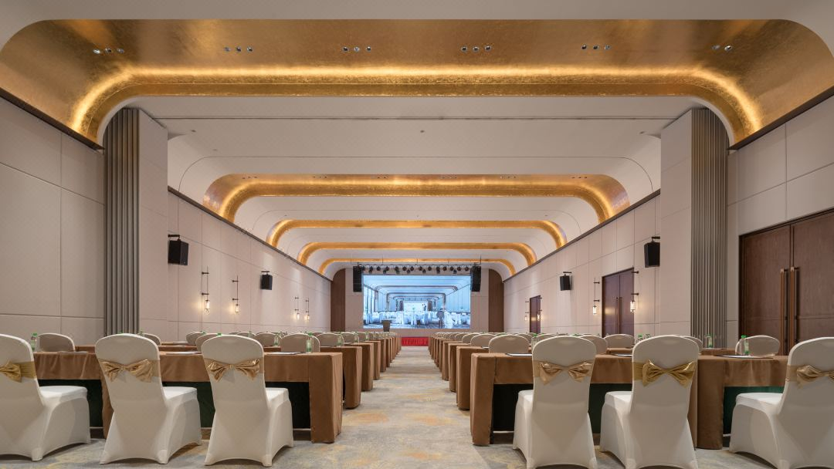
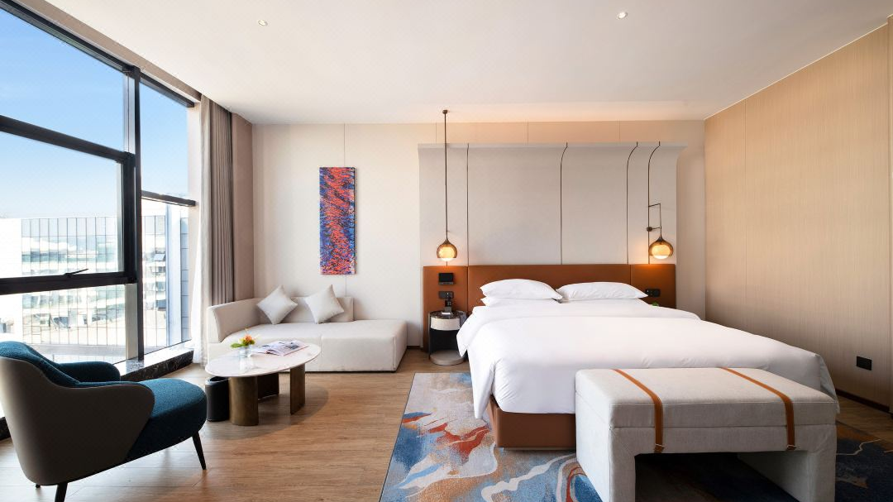
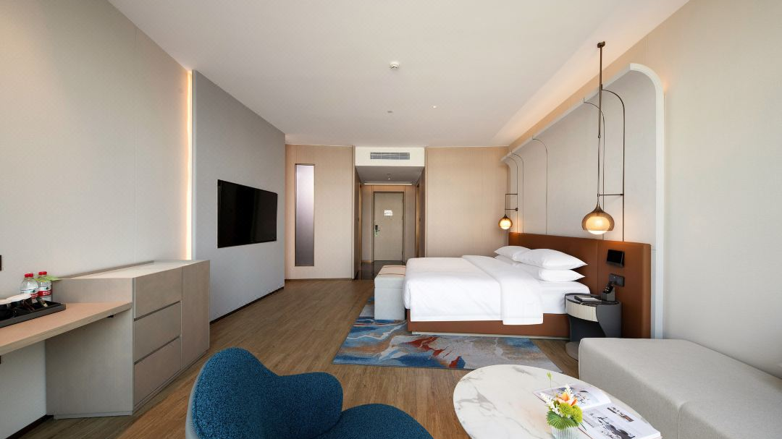
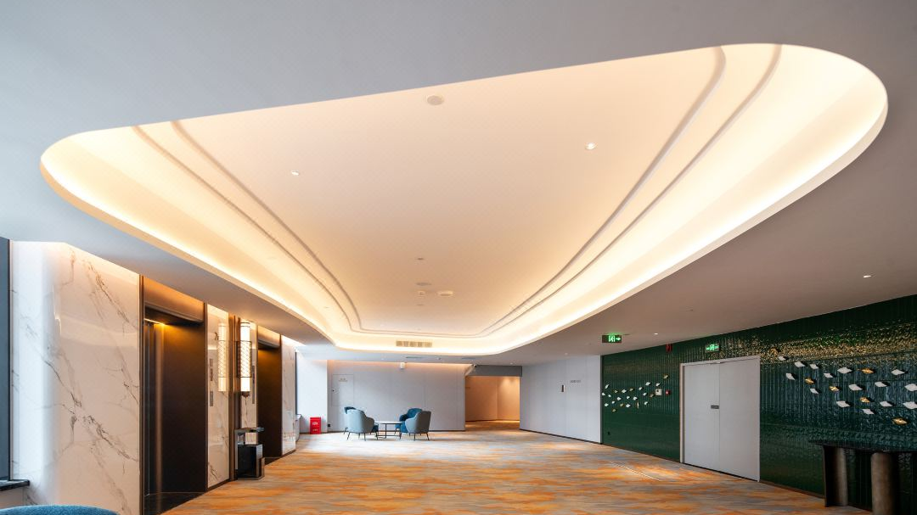
长沙大学城温德姆花园酒店
湖南长沙

Slide 18
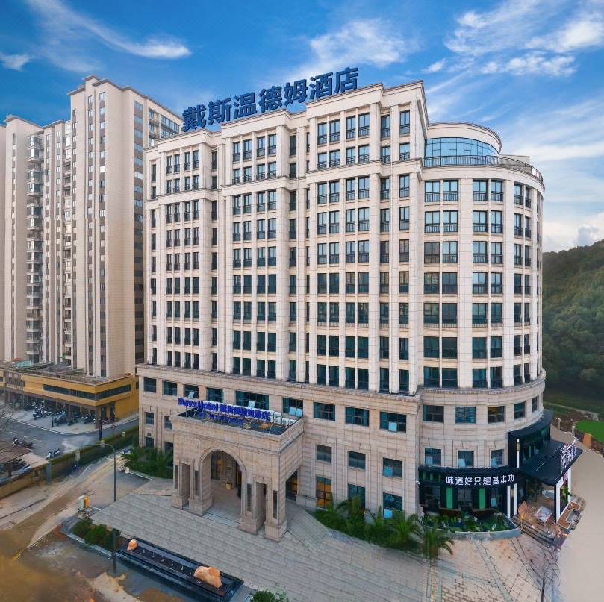
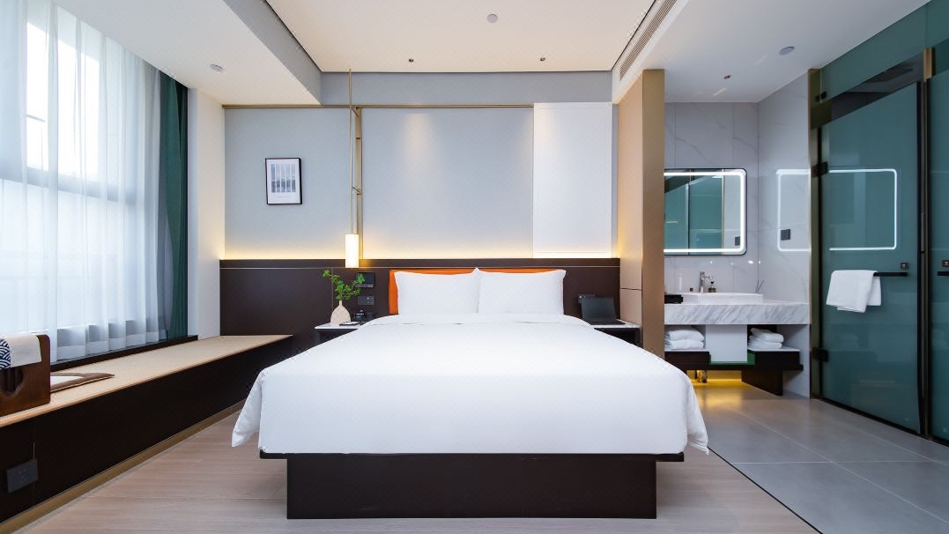
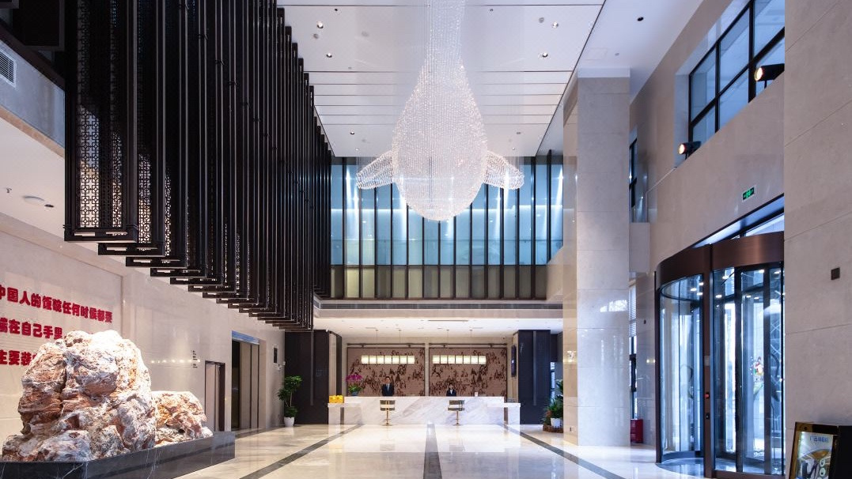
开福区戴斯温德姆
湖南长沙

Slide 19
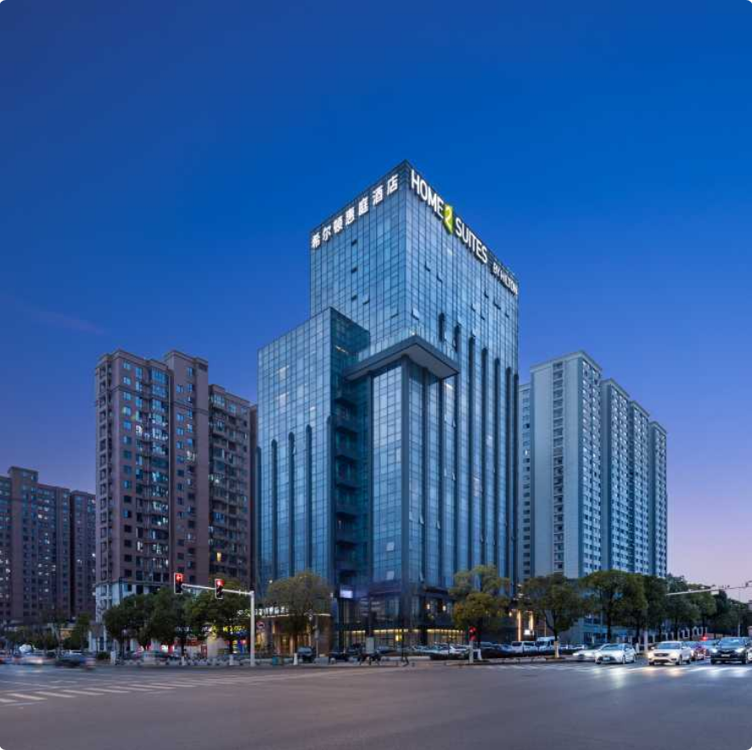
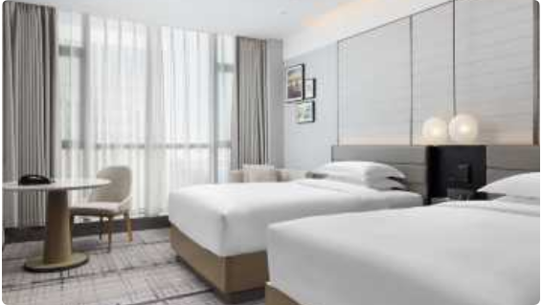
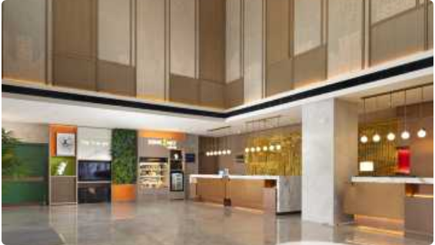
长沙麓谷希尔顿惠庭酒店
湖南长沙

Slide 20



ISEYA世野酒店(长沙五一广场店)
湖南长沙

Slide 21



永兴银腾国际酒店
湖南郴州

Slide 22



张家界天门山温德姆花园酒店
湖南张家界

Slide 23



怀化大汉延年酒店
湖南怀化

Slide 24



山东翰林大酒店
山东济南

Slide 25



潍坊汉斯威士酒店(吾悦广场店)
山东潍坊

Slide 26



平阳三和开元名都大酒店
浙江温州

Slide 27



温州茶山开元名庭大酒店
浙江温州

Slide 28



桐乡雷迪森维嘉酒店(濮院中央商城店)
浙江嘉兴

Slide 29



桐乡市假日酒店
浙江嘉兴

Slide 30



昆明中玉酒店
云南昆明

Slide 31



长安锦呈酒店(北碚西南大学店)
重庆

Slide 32



贵阳数聚丽呈酒店(贵安新区高铁站店)
贵州贵阳

Slide 33



万国艺术酒店(甲秀楼大十字广场店)
贵州贵阳

Slide 34



深圳湾英仕达酒店
广东深圳

Slide 35



达拉特旗真金国际酒店
内蒙古鄂尔多斯

Slide 36



盐城建湖金陵悦湖酒店
江苏盐城

Slide 37



沛县汉源金陵山水酒店
江苏徐州

Slide 38



崇左丽呈华廷酒店(崇左高铁南站店)
广西崇左

Slide 39



铂领荟酒店
四川成都

Slide 40



凤凰湖天泉酒店
四川成都

Slide 41



德阳新德大酒店
四川德阳

Slide 42



德阳东电宾馆
四川德阳

Slide 43



阆中水城嘉舟丽港酒店
四川南充

Slide 44



仁寿悦陵州酒店(城南店)
四川眉山

